Slide 1
CARRERA DE INGENIERÍA COMERCIAL
TEMA: “INCIDENCIA DE LOS CRÉDITOS OFRECIDOS POR LAS COOPERATIVAS DE AHORRO Y CRÉDITO EN EL CRECIMIENTO MICRO EMPRESARIAL EN LA CIUDAD DE QUITO”
AUTOR: FLORES MOGOLLÓN, JOHNNY DOUGLAS
DIRECTOR: ING. MANTILLA VARGAS, FARID ALFREDO, MBA.

Slide 2
CAPITULO 1

Slide 3
Marco Teórico
Antecedentes
Las Cooperativas de Ahorro y Crédito se han convertido en la principal fuente de recursos para las Pymes.
Según la Superintendencia de Bancos, en el 2017 se desembolsó más de 77 millones de dólares en microcréditos.
¿Por qué, va en aumento la creación de microempresas?

Slide 4
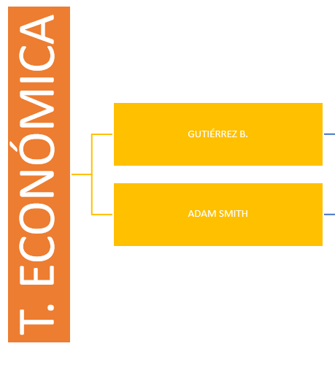
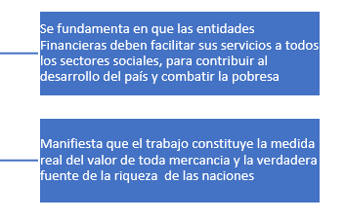
Teorías de soporte

Slide 5
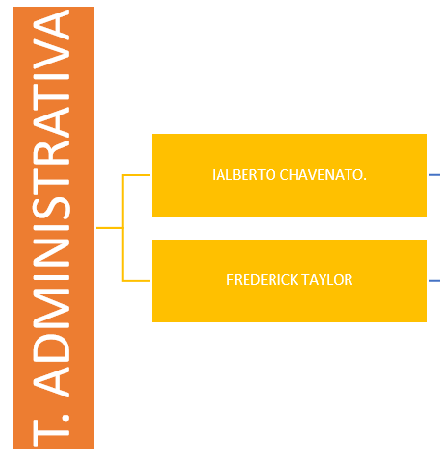
Teorías de soporte

Slide 6
CAPITULO 2

Slide 7
Fase Cualitativa

Slide 8
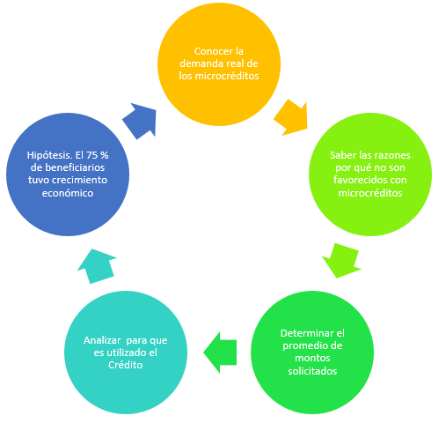
Fase Cualitativa
Objetivos Específicos

Slide 9
Fase Metodológica
Investigación descriptiva
Técnica de la encuesta
Muestreo estratificado

Slide 10
Tamaño de la muestra
Población universo: Son 9880 tiendas de barrio en el sector Norte de la Ciudad de Quito.
N: Población 9880 tiendas de barrio
Z: Nivel de confianza 95% = 1,96
e: Nivel de significancia o Error 5% = 0,05
P: Probabilidad de éxito 68% = 0,68
Q: Probabilidad de fracaso 32%= 0,32

Slide 11
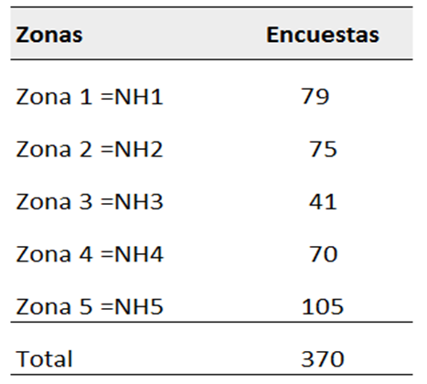
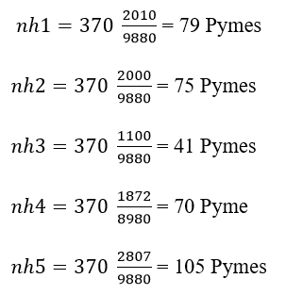
Estratificación de la muestra

Slide 12
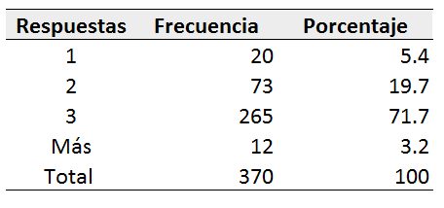
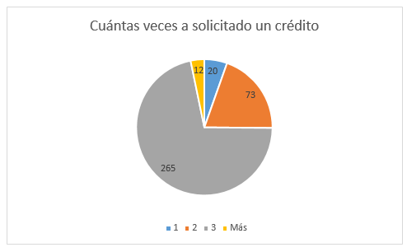
Análisis Univariado
Pregunta 1: ¿Cuántas veces ha solicitado un crédito?
Análisis Ejecutivo
Un 71.7 % de las tiendas de barrio solicitaron microcrédito. Esto es un indicador potencial de la demanda existente de microcréditos que requiere el sector.

Slide 13
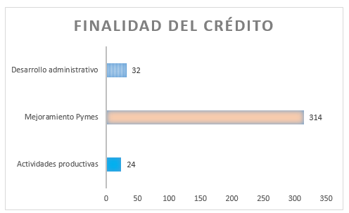
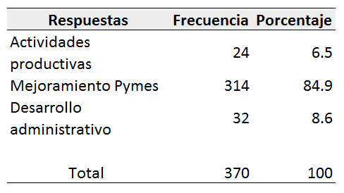
Análisis Univariado
Pregunta 4: ¿Cuál fue la finalidad del Crédito?
Análisis Ejecutivo
Se evidencia que el porcentaje mayor de los encuestados desean realizar mejoras en sus establecimientos. Y la opción con la que cuentan es el microcrédito .

Slide 14
Análisis Bivariado – Tablas de contingencia
Análisis Ejecutivo
La mayoría de los microempresarios desean realizar mejoras, pero necesitan acceso a un microcrédito para lograrlo

Slide 15
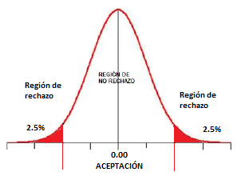
Análisis Bivariado – Anova de un factor Variable 1 ¿Cuál es el promedio de ingresos antes de solicitar el microcrédito? Variable 2 ¿Qué monto solicitó la última vez?
Análisis Ejecutivo
El nivel de significancia cae dentro de la zona de aceptación, por lo tanto, se acepta la hipótesis alternativa (Si hay relación),

Slide 16
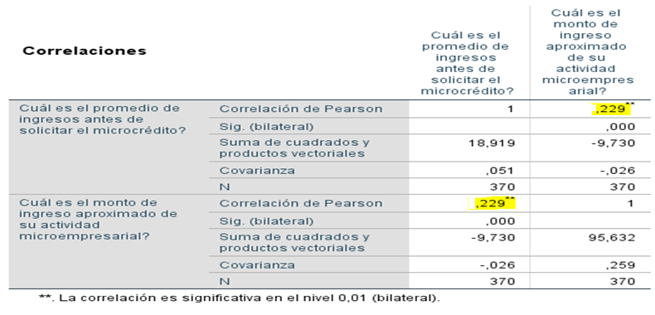
Análisis Bivariado – Análisis de Correlaciones
Análisis Ejecutivo
0,229 es una correlación baja. Se determina que los ingresos de la actividad microempresarial son suficientes para vivir de una manera digna
Se recomienda promocionar microcréditos en este sector a las Cooperativas de Ahorro y Crédito

Slide 17
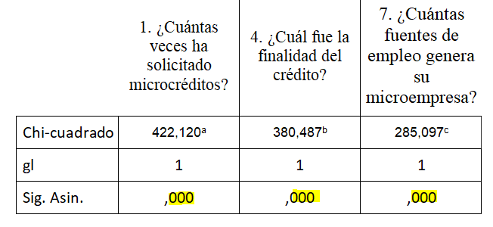
Análisis Bivariado – CHI Cuadrado
Análisis Ejecutivo
Se puede apreciar que existe relación y asociación entre las tres variables de estudio. El nivel de significancia es aceptable ya que es menor al 5 %, por consiguiente se acepta la Hipótesis.

Slide 18
CAPITULO 3

Slide 19
Estudio Técnico
El 57 % de la población activa gana el salario básico. Fuente: (INEC 2017)
Existen 350000 desempleados en el país. Fuente: (INEC 2017)
Costo de la canasta básica $ 700.00.
Pocas fuentes de empleo o empleo no adecuado.

Slide 20
Emprendimiento >>> Microcrédito
Creación de una Pymes “TIENDA DE BARRIO”
Detalle | Valores
Pago en arriendo | $300.00
Garantía (dos meses) | $600.00
Pago de servicios básicos | $25.00
Costo de adecuaciones (pintura, arreglo de pisos, y baño) | $600.00
Letrero | $100.00
Instalación de estanterías y mostrador | $800.00
Seguridades (Alarma, rejas, puertas ) | $700.00
Frigoríficos | $600.00
Productos para la venta | $1,500.00
Total de inversión | $5,225.00

Slide 21
CAPITULO IV

Slide 22
Estrategias de Mercado

Slide 23
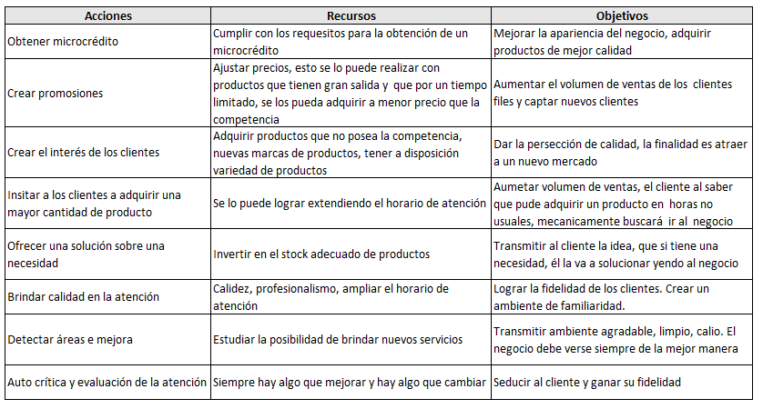
Estrategias de Crecimiento Intensivo de Penetración de mercado

Slide 24
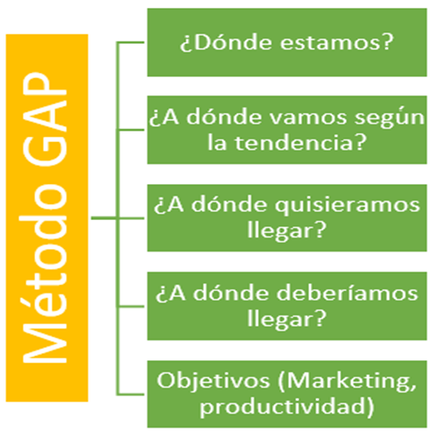
Método GAP

Slide 25
Método GAP Marketing

Slide 26
Método GAP Productividad

Slide 27
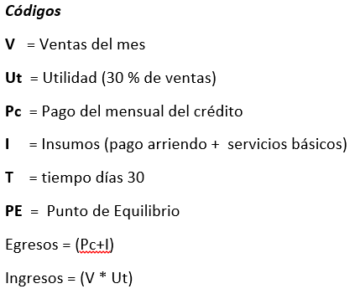
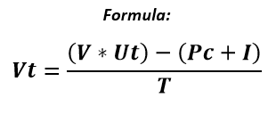
Propuesta
Se basa en la utilización del siguiente modelo matemático

Slide 28
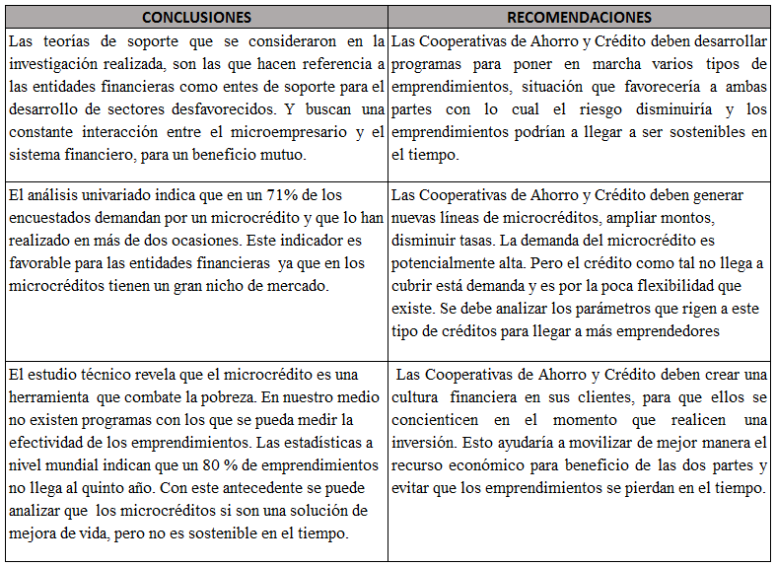
CONCLUSIONES Y RECOMENDACIONES

Slide 29
GRACIAS

